Slide 1


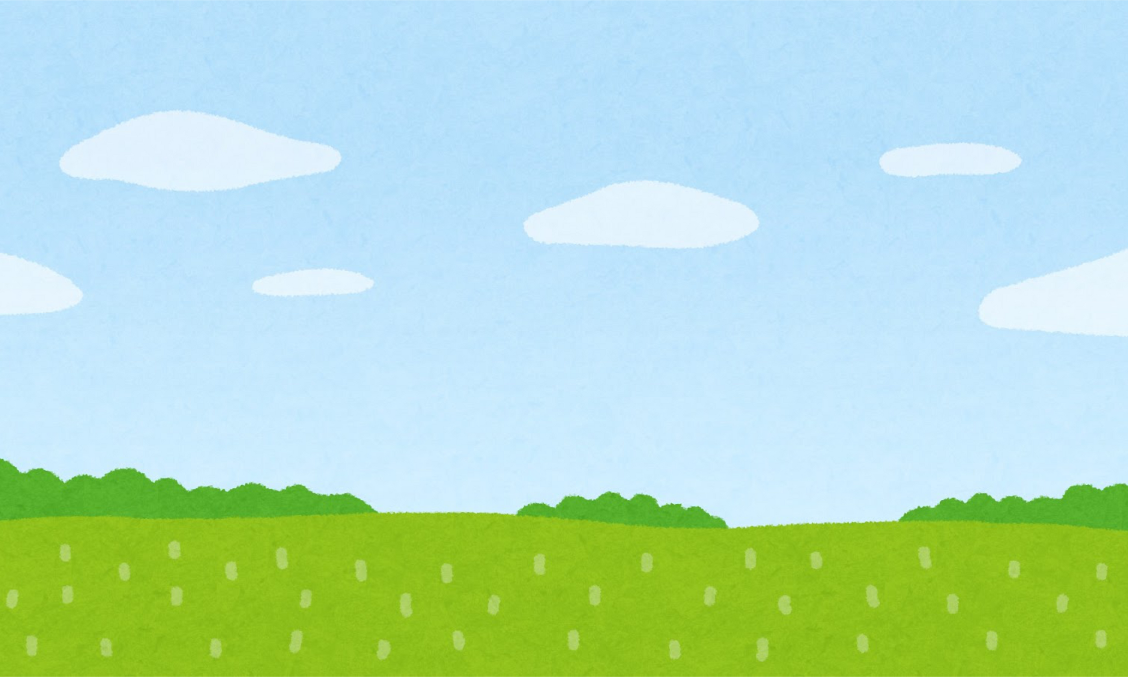

TRUYỆN:
GIÓ VÀ MẶT TRỜI

Slide 2
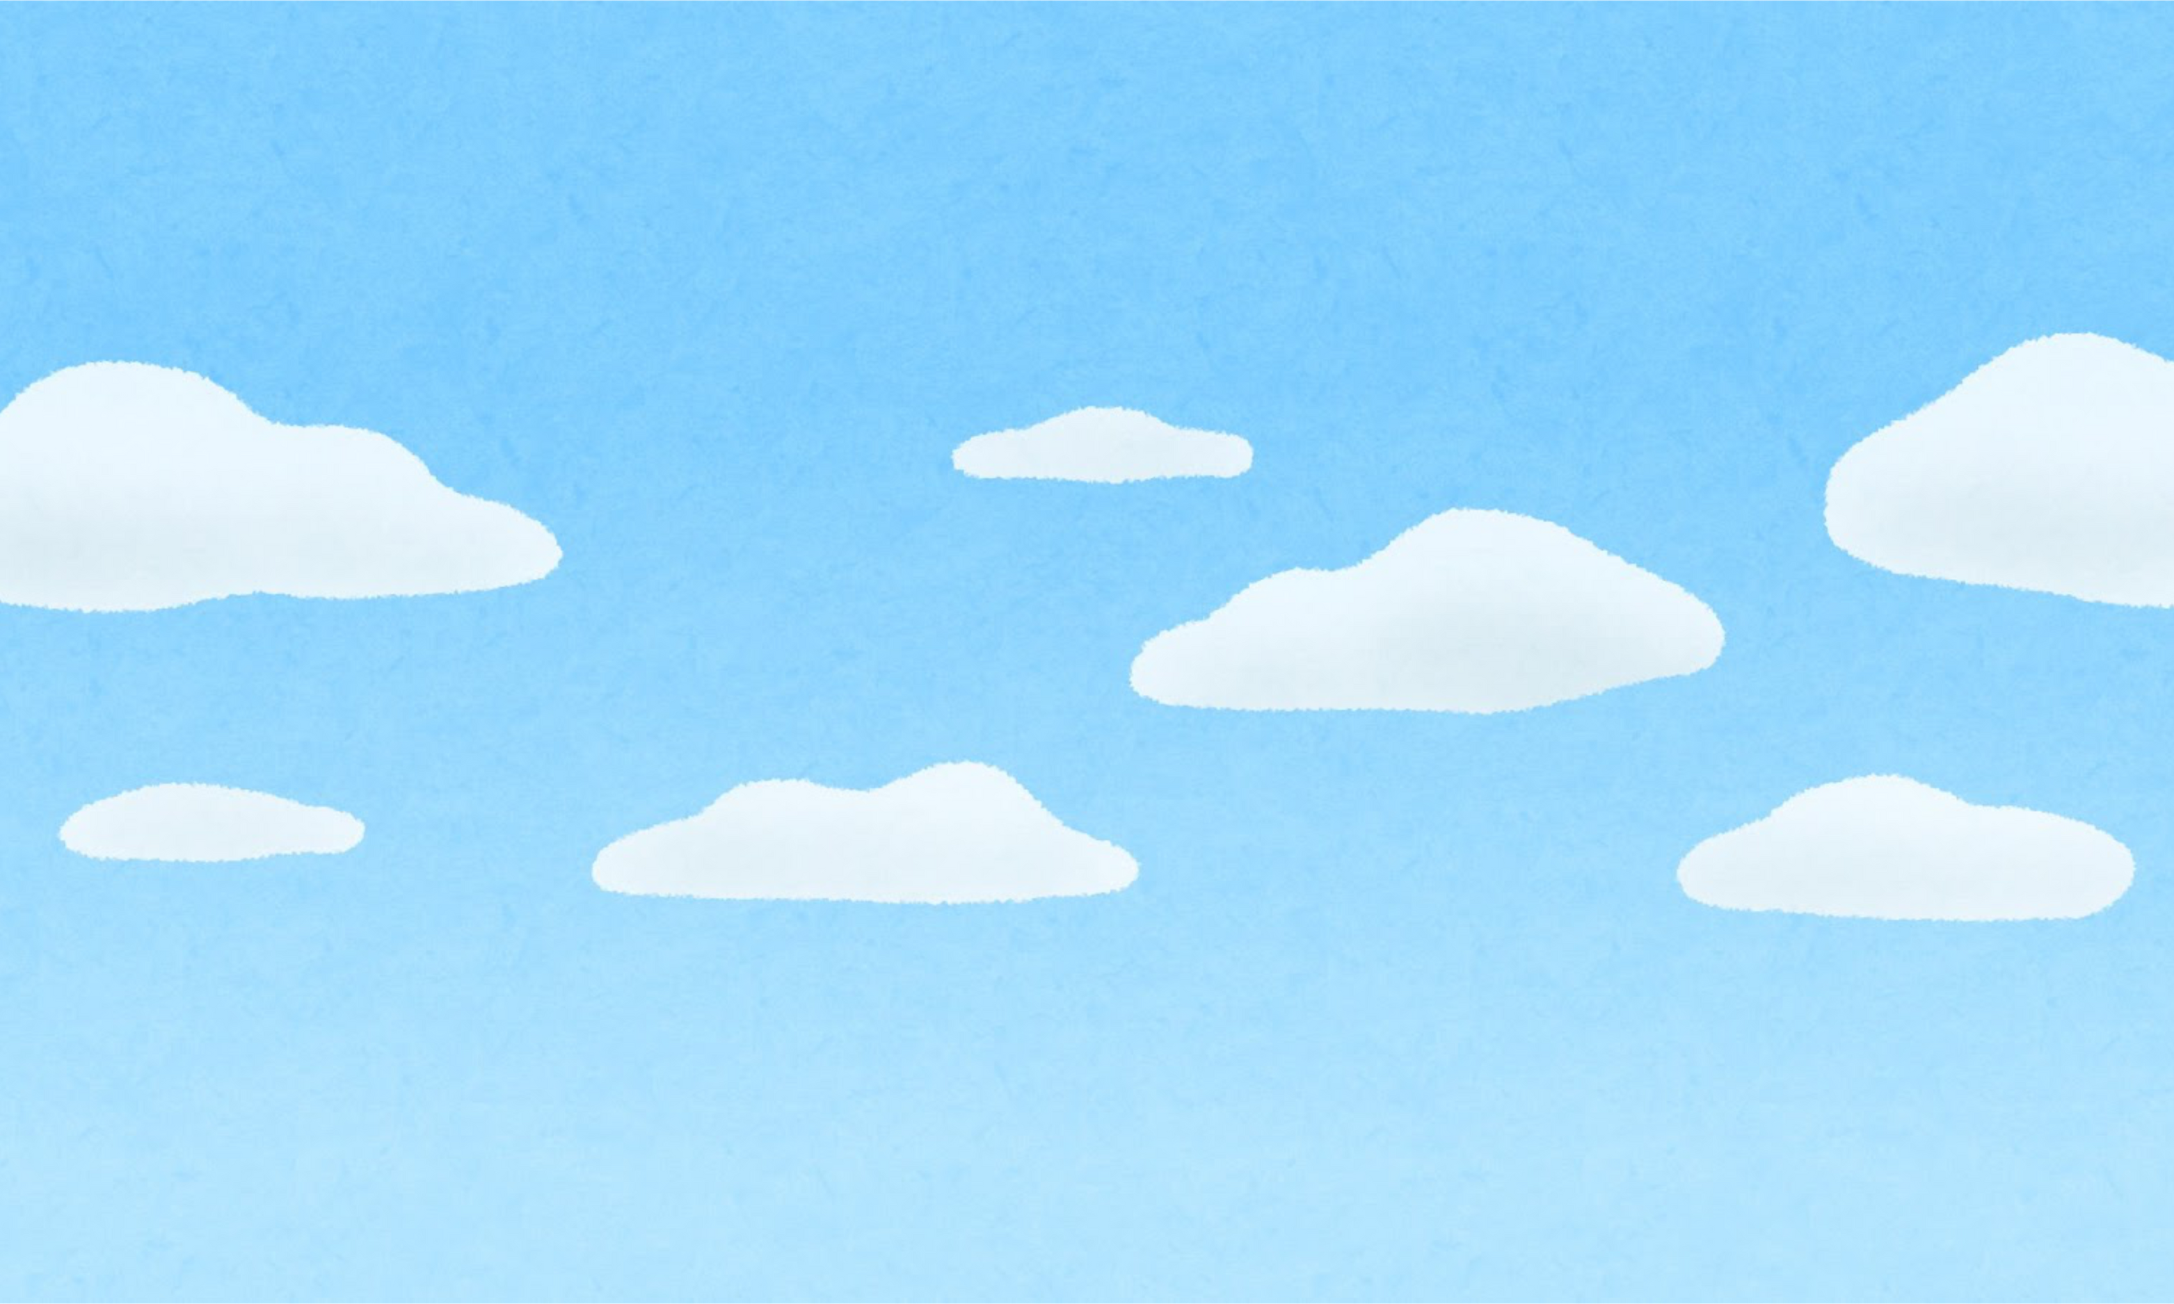



Một ngày nọ, Gió và Mặt trời tranh cãi nhau kịch liệt. Gió cho rằng mình mạnh mẽ hơn nhưng Mặt Trời không đồng ý:
Tớ có thể thổi đổ cây, lật tung các mái nhà
Tớ vẫn nghĩ tớ mạnh mẽ hơn cậu

Slide 3
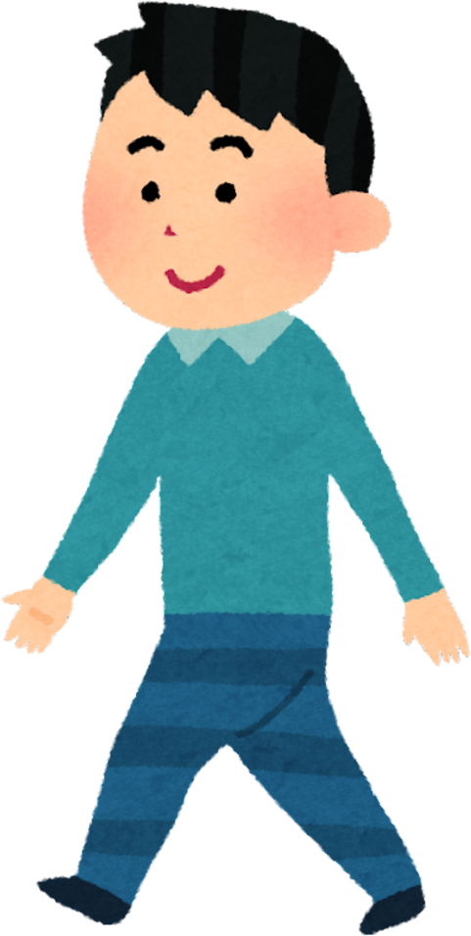
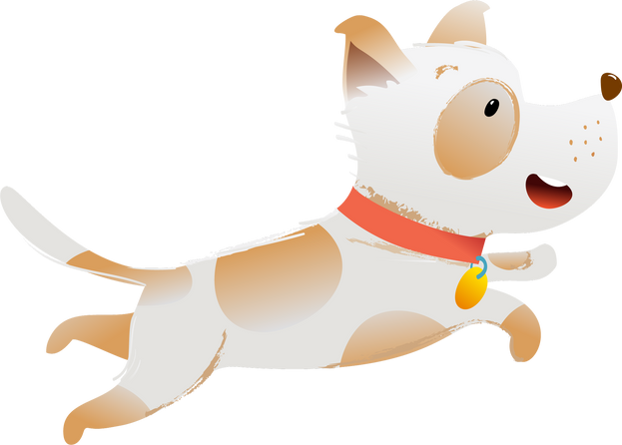

Đúng lúc đó có 1 vị khách đi qua đường. Gió chợt nảy ra ý nghĩ:
Nếu tớ làm cho ông ta cởi
quần áo ra thì cậu phải công nhận rằng tớ mạnh mẽ hơn cậu.
Và nếu như cậu làm được điều đó thì tớ sẽ công nhận cậu mạnh hơn tớ. Đồng ý không?
Đồng ý!

Slide 4

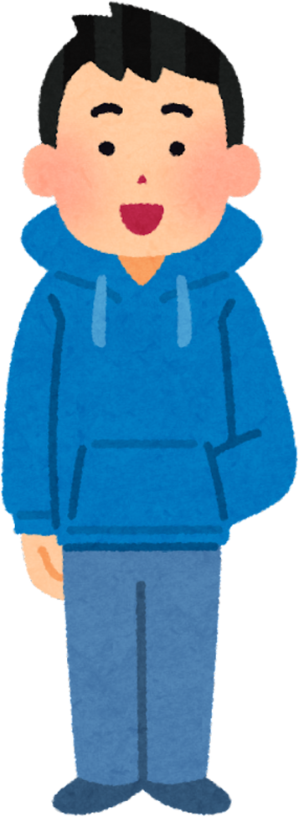
Mặt Trời núp sau đám mây, Gió bắt đầu ra sức thổi.
Bây giờ đến lượt tớ nhé!
Người khách cảm thấy lạnh bởi gió thổi mỗi lúc một lạnh hơn. Nhưng người khách không cởi quần áo mà thâm chí còn mặc thêm một chiếc áo khoác mỏng. Cuối cùng thì Gió cũng mệt nhoài và ngừng thổi. Mặt Trời cười to và nói:

Slide 5

Mặt Trời đẩy mây ra và bắt đầu chiếu sáng. Ánh nắng mỗi lúc càng rực rỡ và trở nên gay gắt. Người khách bắt đầu thấy nóng và ông ta vừa cởi chiếc áo khoác mỏng vừa than phiền:
Thời tiết hôm nay thật là lạ. Mới có gió lạnh mà đã nóng được ngay.

Slide 6



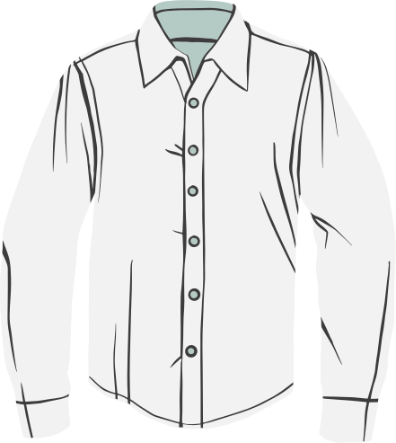
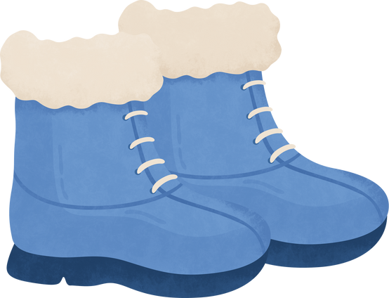
Mỗi lúc người khách càng cảm thấy nóng hơn. Ông ta cởi quần áo từng cái một: đầu tiên là cái áo len, rồi đến áo sơ mi, mũ rồi ủng.

Slide 7



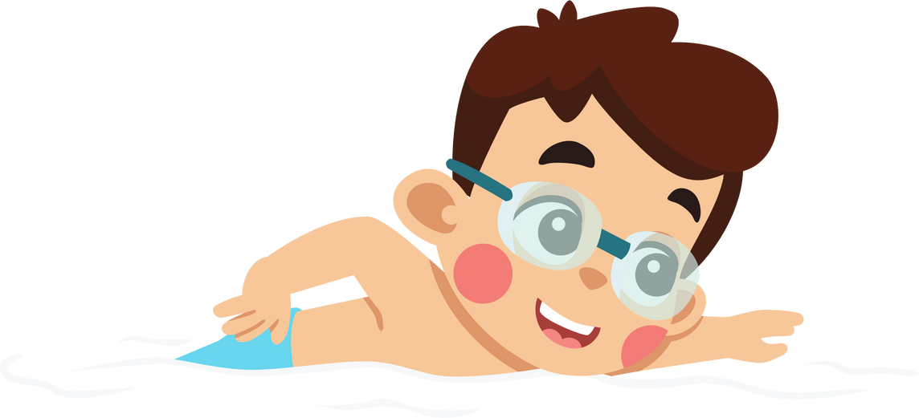
Khi đi qua con sông, ông ta cởi bỏ hết quần áo và nhảy xuống sông tắm.
Mặt Trời cười hạnh phúc với chiến thắng của mình. Còn Gió thì phải công nhận Mặt Trời mạnh mẽ và thông minh hơn mình.

Slide 8
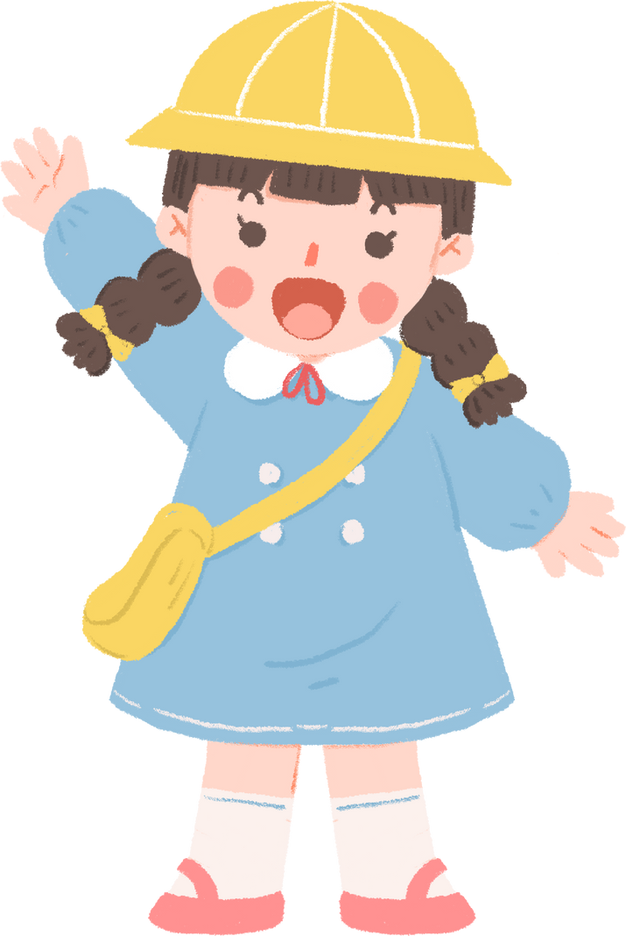
CÂU CHUYỆN ĐẾN ĐÂY LÀ HẾT RỒI!

